Slide 1
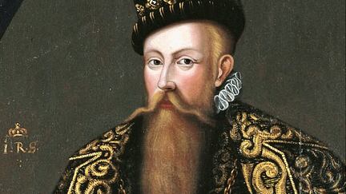
Johan III

Slide 2
Biografi
Johan III föddes på Stegeborgs slott i Östergötland den 20 december 1537 som son till Gustav Vasa och Margareta Leijonhufvud. Han dog den 17 november och då tog hans sån sigismund över makten.

Slide 3
Uppväxt
Johans far var Gustav Vasa som bland annat är känd för att han stal guld från kyrkorna för att stärka den svenska kungamakten men också för hans personlighet och modeintresse. Johan var bror till bland annat Erik XIV (14), Karl IX (9)och det var Erik XIV som fick ärva tronen efter Gustav Vasa. När Johan lll var fjorton dog hans mor.

Slide 4
Johan III
När Johan styrde över Sverige så kallades han för byggarkungen. Han kallades byggarkungen för att han var en flitig byggherre och byggde kyrkor, slot och fixade byggnader som var sönder eller som behövde repareras men för att ha råd med allt så behövde han höja skatten till bönderna.
Många beskrev Johan som en kung som slösade mycket eftersom att han var med i många dyra krig och byggde många byggnader. Runt den tiden, när Johan var kung så var det krig runt Östersjön och vid Baltikum. Efter att Johan avslutat ett nordiskt sju års krig så drogs Sverige in i ett annat krig mot Ryssland som varade i 25 år som kallas den nordiska 25års kriget.

Slide 5
Satt Fängslad
Sverige var vid den här tiden nästan i krig med Polen och hans halvbror Erik XIV som då var kung anklagade honom för föräderi inför städerna, som befann honom skyldig. Han blev avsatt och dödsdömd och Erik sände soldater till Åbo och belägrade slottet där Johan var. Johan försvarade sig på slottet men måste redan i augusti 1563 ge upp. Han hölls i fängelse på Gripsholms slott tillsammans med sin hustru fram till år 1567, då Erik XIV, efter Sturemorden, släppte honom fri.

Slide 6
Linköpings blodbad
Johans son Sigismund vad med i Linköpings blodbadet. Sigismund var kung över Sverige och Polen. Innan han blev kung I Sverige var hans farbror Karl tillfällig kung innan han blev krönad. Men när Sigismund blev kung ville Karl att Sverige skulle bli ett protestantiks land.
Men det ville inte Sigismund. Han ville att Sverige skulle bli ett Katolsk land. Därför blev det bråk i mellan dom. En dag så bestämde sig Sigismund åka till Linköping med sin polska armé för att strida mot Karl. Men tyvärr så förlorade Sigismund.

Slide 7
Slut

